Slide 1
2020년도 하반기
클라우드 시스템 기반 실시간
차트 분석 제공하는 IOT 공기청정기
201778007 김용진

Slide 2
발 표 내 용
1
배경
2
작품 개요
3
HW 구성도
4
클라우드 서버
5
시장분석 및 경쟁성
6
기대효과

Slide 3

Part 1,
배경

Slide 4
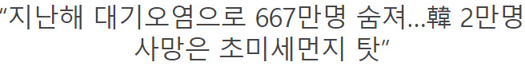
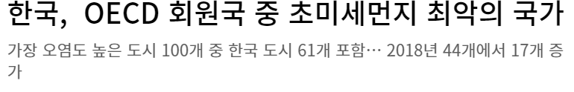
Part 1,
배경
미세먼지 가볍게 생각해도 될까?

Slide 5
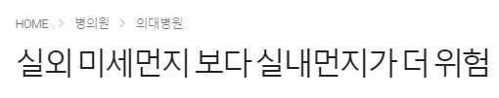
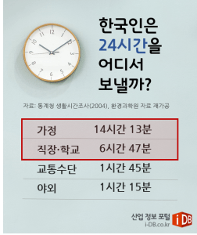
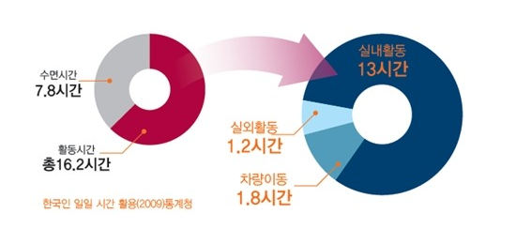
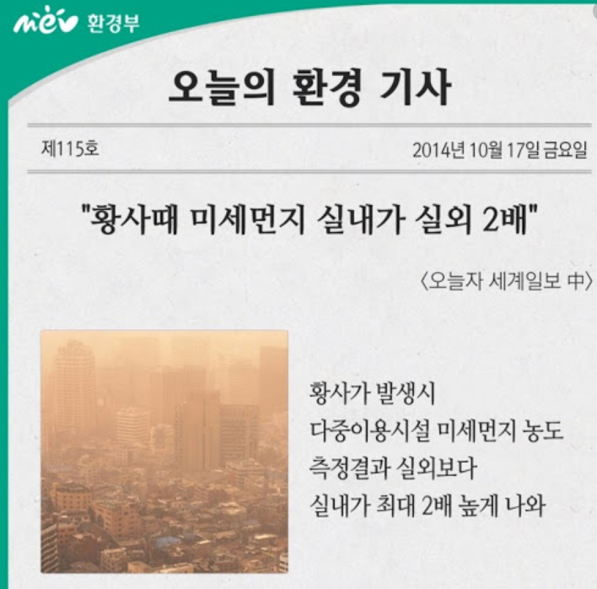
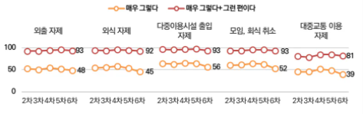
Part 1
배경
실내활동 하는 한국인, 실내 미세먼지 영향은?

Slide 6
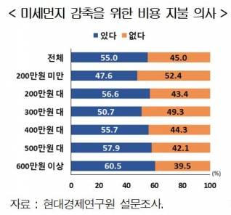
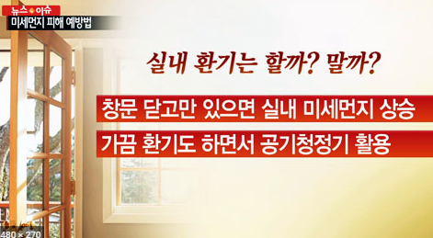
Part 1
배경
미세먼지 어떻게 대비해야 해야 할까?

Slide 7






Part 2
작품 개요
시중에 판매하는 공기청정기보다 저렴한 가격 제공
클라우드 서비스(Thing speak)를 이용하여 Real-time Line Chart 분석 서비스 제공
안드로이드 환경에서 실시간 온습도, 미세먼지 모니터링 서비스 제공
IFTTT 앱을 이용하여 미세먼지 나쁨 수준 일시 푸시 알림 서비스 제공
DB 이용해 Thingspeak 단점 보완

Slide 8
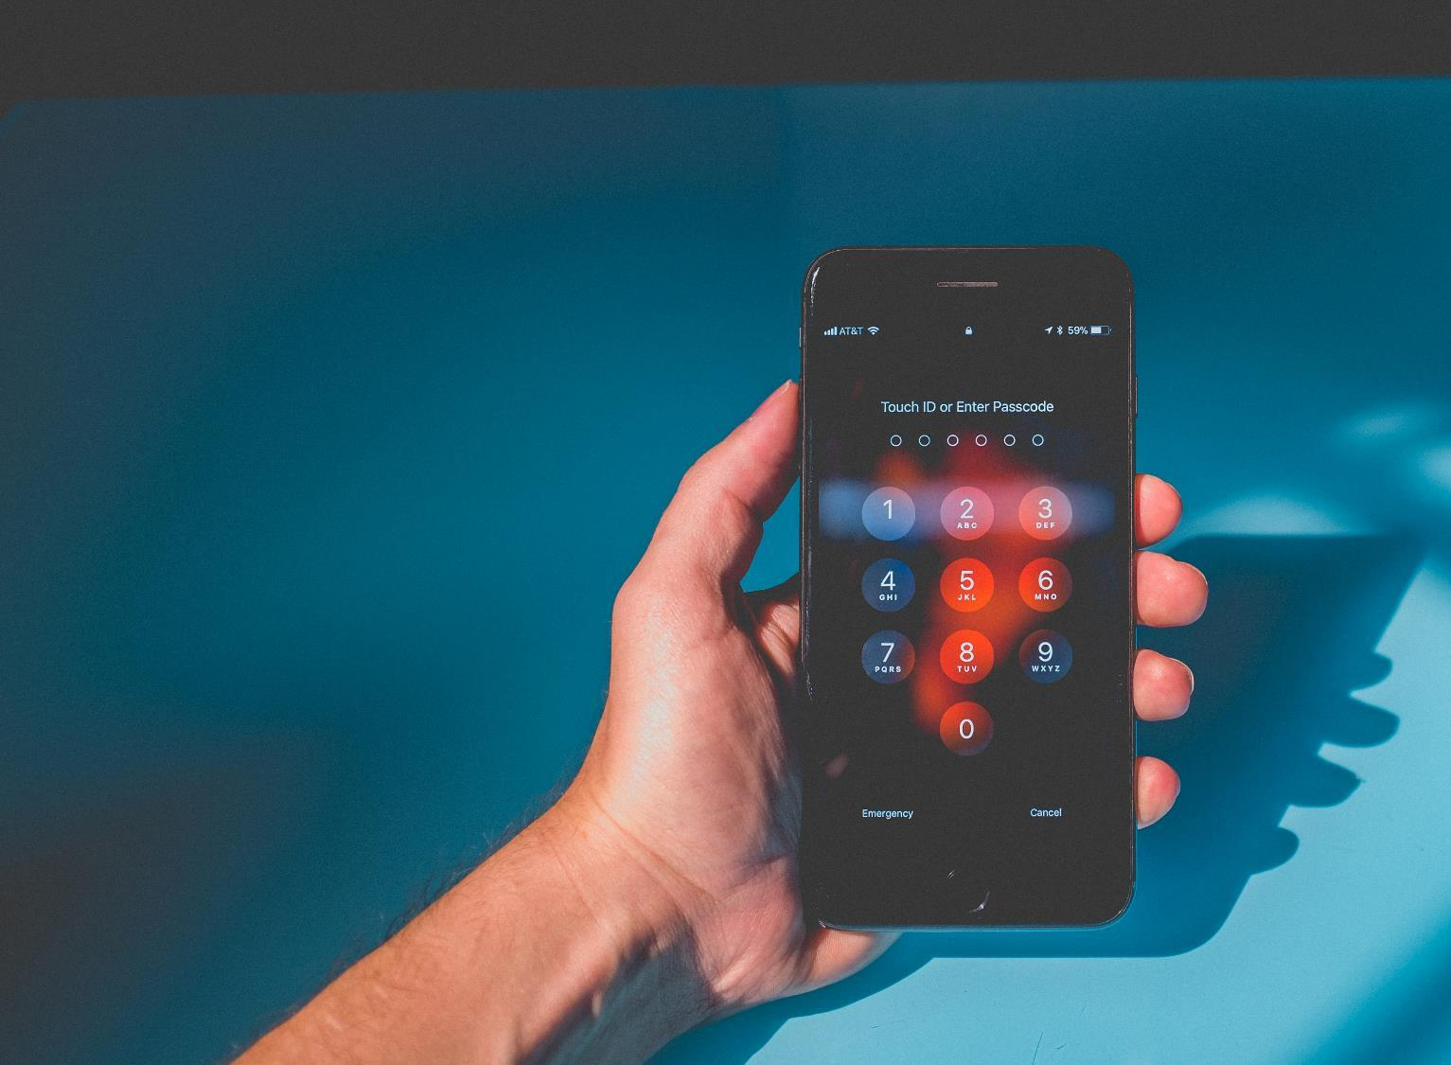
Part 3
시스템 구성도

Slide 9
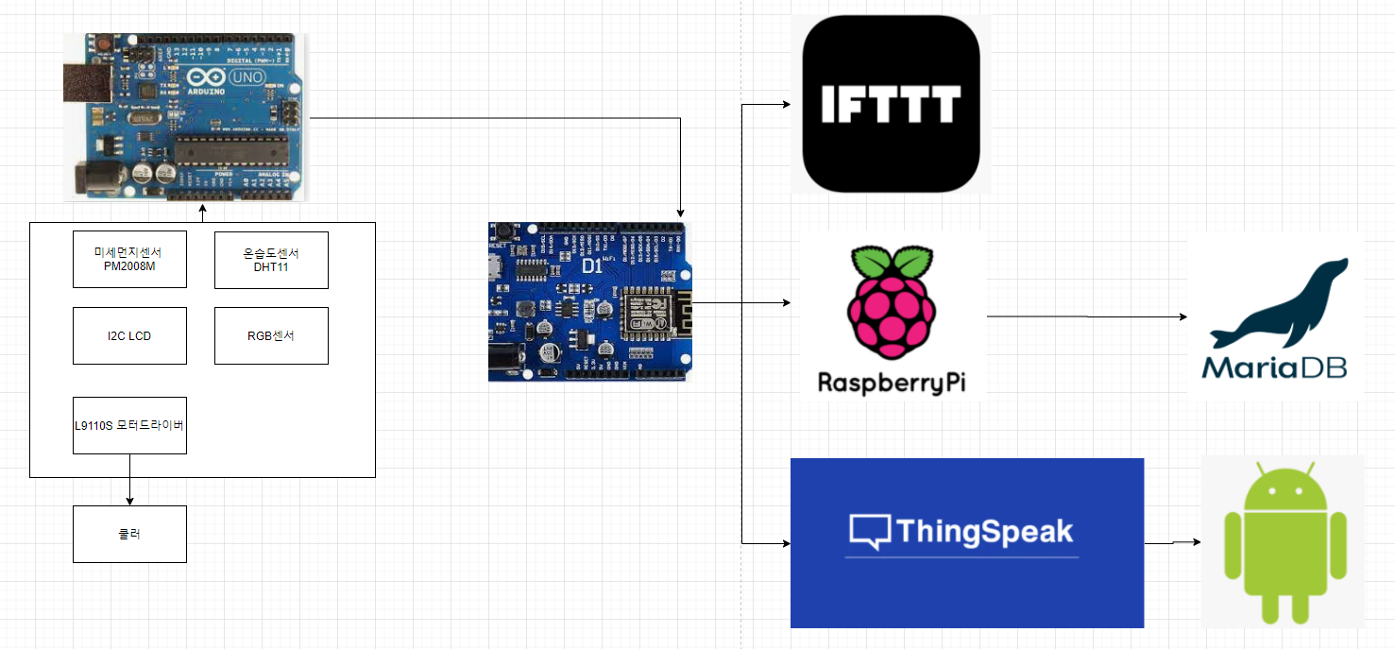
Part 3
시스템 구성도

Slide 10
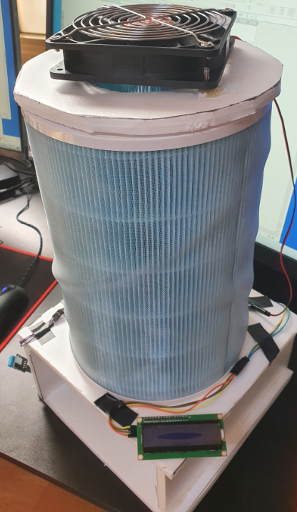
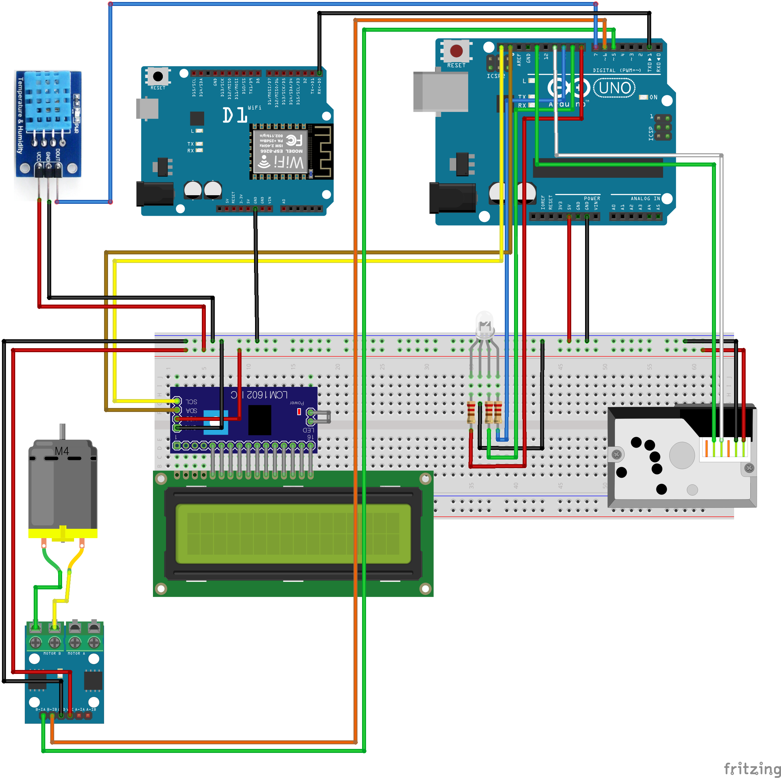
Part 3
공기청정기 시제품
<<
공기청정기
아두이노 회로도
>>

Slide 11
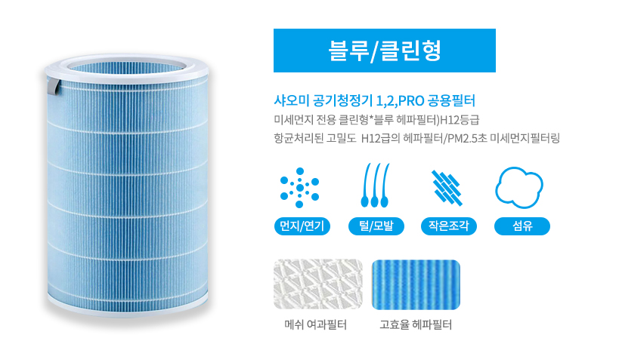
Part 3
공기청정기 필터
샤오미에서 판매중인 저가 필터 사용

Slide 12
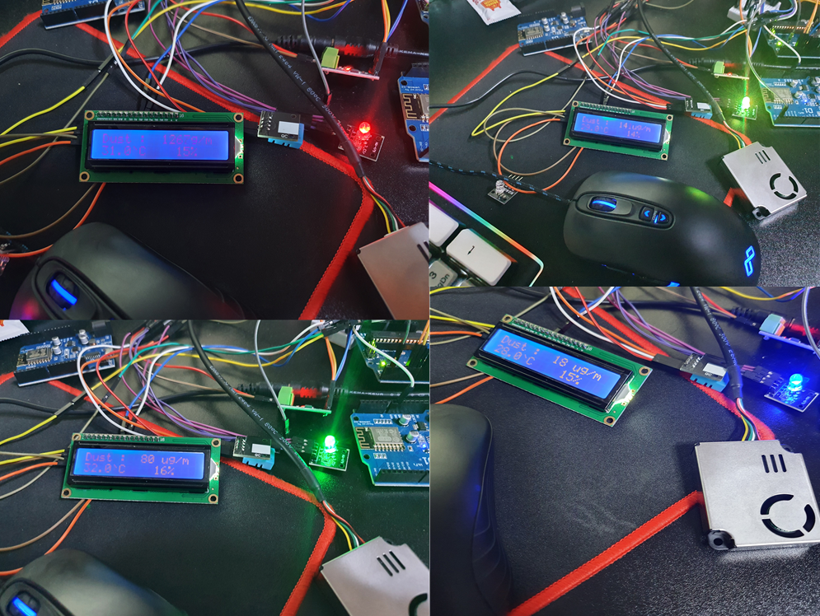
Part 3
공기청정기 지능형 모드
미세먼지상태 | 미세먼지농도 | LED색상 | 팬 속도
좋음
0~30
파랑
0단계
보통
31~80
초록
1단계
나쁨
81~150
노랑
2단계
매우나쁨
150~
빨강
3단계

Slide 13

Part 4
클라우드 서버
다양한 센서 값 측정
서버의 부하를 분산하여 안정적인 서비스 제공
수집된 센서 데이터를 기반으로 실내 공기질 실시간 모니터링 서비스 제공 및 분석
자사 어플을 이용한 실시간 모니터링 가능

Slide 14
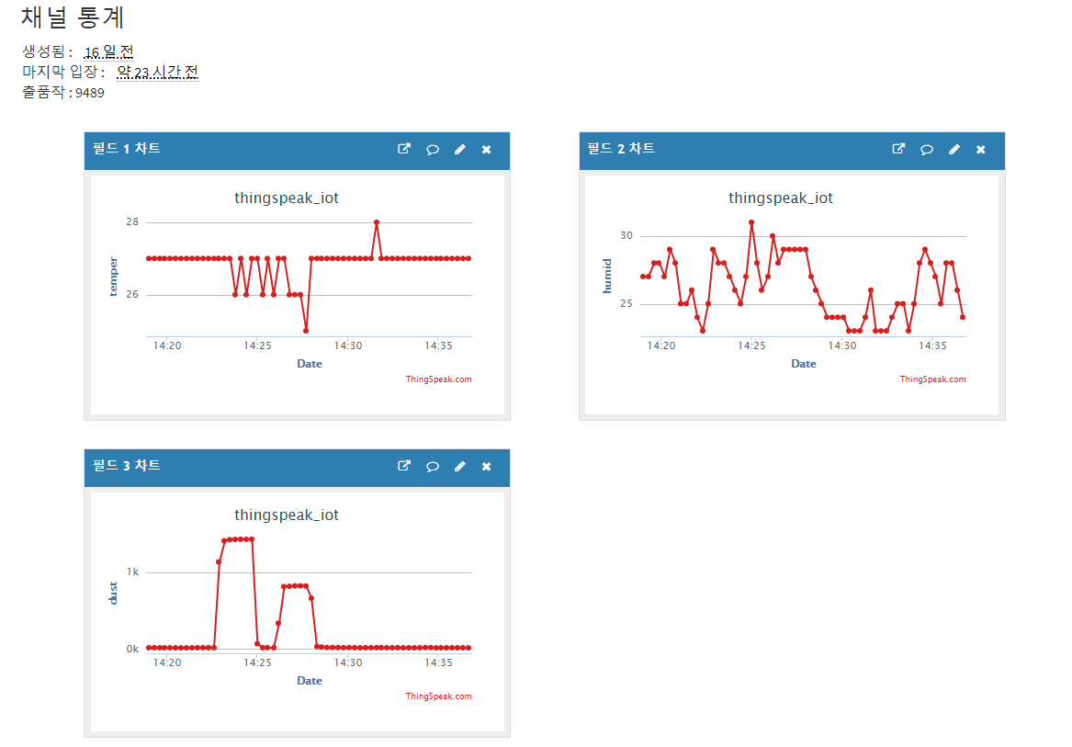
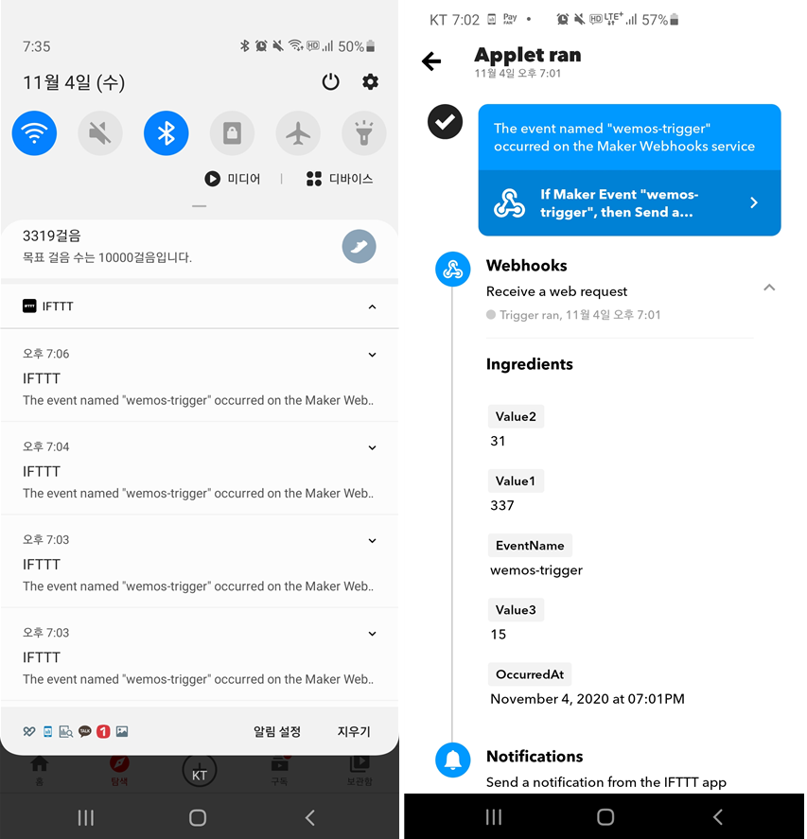
Part4
실시간 모니터링 및 알림

Slide 15
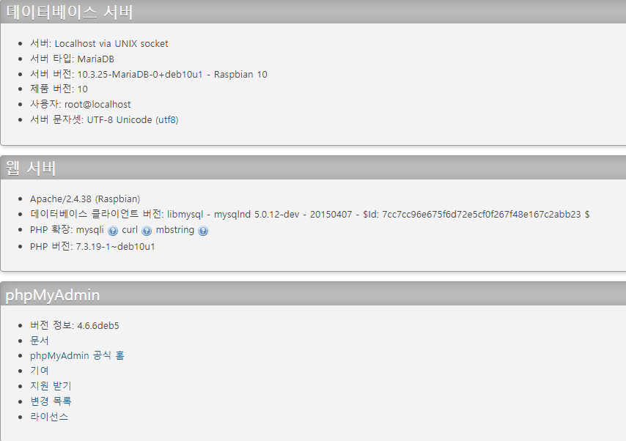
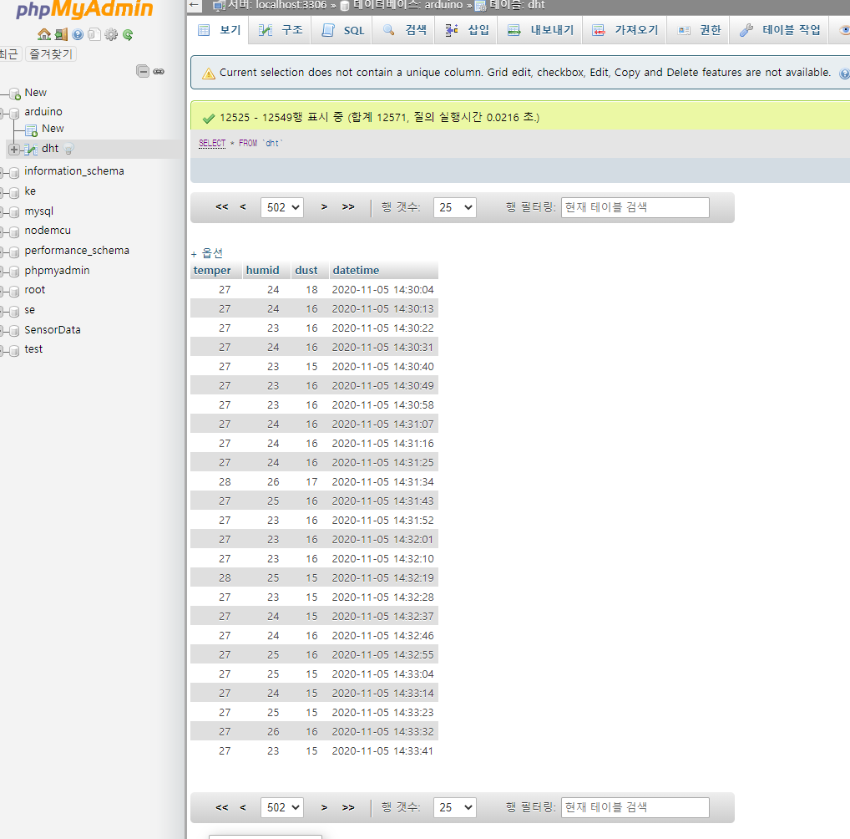
Part 4
라즈베리파이 DB

Slide 16

Part 5
결 론

Slide 17
Part5
시장 분석 경쟁성
 | 타 제품 | 본 제 품
클라우드 서비스 | 제공x | 제공ㅇ
모바일 서비스 제공 | 제공 | 제공
지능형서비스 | 본제품 보다 원격제어 음성인식 | 농도 따라 펜속도 조절
공기 정화 성능 | 대등 | 대등
중요 부가서비스 | 제공x | DB 저장
가격 | 15~ 80만원 | 10만원 이하
대용량의 데이터 저장
합리적인 가격
유지보수 용이
※ 다나와 IOT 공기청정기 상위 10위 기준
다양한 필터 장착

Slide 18
Part6
기대 효과
고가의 대기업 공기청정기 시장에 대응하여 보급형 IOT 공기청정기 시장 개척
IOT, 모바일, 클라우드 기술과 가전기기의 융합으로 신기술 확보
DB 이용하여 대용량의 데이터 저장
다양한 홈 IOT 기기와 연동하여 확장성 제공

Slide 19

Q&A

Slide 20
감사합니다.

Slide 21
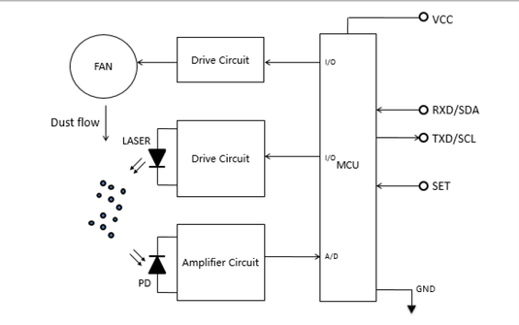
Part 7
번외

Slide 22
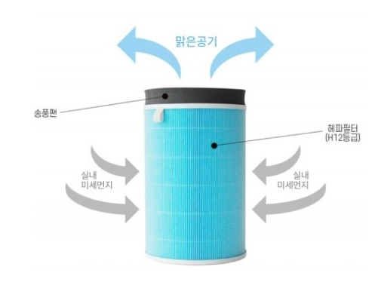
Part 7
번외

